Slide 1
Teil 1
Grundkonzepte der OOP
Speyer, 14.04.08
Helmut Paulus MPG Trier

Slide 2
Problem der Softwareentwicklung
Die Größe und Komplexität der Programme nimmt zu
Die Pflege immer aufwändiger
Ab einer bestimmten Größe versteht niemand mehr das Programm
Das Programm kann nicht mehr geändert werden
Derzeitige Lösung des Problems:
Objektorientierte Programmierung
Entwurfsmuster für graphische Benutzungsoberflächen
z. B. MVC: Modell-Ansicht-Steuerung

Slide 3
Objekte und Klassen
Statt eines riesigen Programm hat man
Objekte
Programmbausteine, die bestimmte Aufgaben eigenständig lösen
Objekte kooperieren miteinander bei der Lösung eines komplexen Problems
Klassen
Baupläne für Objekte
Jedes Objekt gehört zu genau einer Klasse
Objekte mit gemeinsamen Eigenschaften bilden ein Klasse

Slide 4
Aufgabe
Es ist ein Programm zu entwickeln, das einen einfachen Bankautomaten simuliert.
Beschränkung auf:
Der Automat zeigt Kontostände an
Ein Kontobesitzer kann Geldbeträge ein- oder auszahlen
oder auf ein anderes Konto überweisen.
Eine Auszahlung erfolgt nur bei gedecktem Konto.

Slide 5
Objektorientierte Programmierung
Ausgangspunkt sind natürliche Objekte der realen Welt
(Dinge, Personen, abstrakte Begriffe, Ereignisse usw.)
Dinge der Welt
Objekte im Sinne der Informatik
Miniwelt
OOA-Modell
Konto1
Bankkonto
Nummer = 100
Besitzer = Müller
Stand = 1000 €
Kunde1
Bankkunde
Name = Müller
Konto = 100

Slide 6
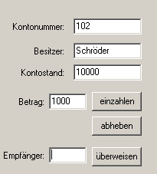
Bankkonto
Eigenschaften:
Konto1
Ein Konto
hat einen Besitzer
hat eine Kontonummer
speichert einen Geldbetrag
Fähigkeiten:
Mit dem Konto kann man
Den Kontostand abfragen
Den Kontostand ändern (einzahlen / abheben)
Einen Geldbetrag auf ein anderes Konto überweisen

Slide 7
Bankkonto als Objekt
Ein Objekt ist das Abbild eines realen oder gedachten Gegenstandes bzw. einer Person.
Konto
Attribut
Nummer = 100
Besitzer = Müller
Stand = 1000 €
Attributwert
Methoden
getKontoStand
abheben
einzahlen
Überweisen
Auftrag - Prozedur
Anfrage - Funktion
Die Werte der Attribute bestimmen den Zustand des Objekts.
Die Methoden (Algorithmen) bestimmen die Fähigkeiten des Objekts.
Algorithmen und Daten werden zu einem Objekt vereint.
Objekte sind damit autonome Bausteine, die bestimmte Teilaufgaben der Anwendung eigenständig erledigen.

Slide 8
Klassen und Objekte
Klasse
TKonto
Nummer
getKontoStand
Objekte
ist Instanz von
Konto1
Konto2
Konto3
Nummer = 100
Nummer = 101
Nummer = 102
Stand = 10000
Stand = 2000
Stand = 5500
Klassen sind Baupläne von Objekten.
Objekte sind konkrete Exemplare (Instanzen) von Klassen.

Slide 9
Geheimnisprinzip
Objekte stellen Operationen/Dienste (Algorithmen) und Informationen zur Verfügung. Die innere Struktur bleibt dem Benutzer verborgen.
Die Operationen (Algorithmen) auf Objekten einer Klasse heißen auch Methoden, genauer: Objekt-Methoden.
abheben einzahlen
überweisen
Nummer: 101 Besitzer: Müller
Stand: 1000€
Attribute – speichern den Zustand des Objekts
Methoden – abheben, überweisen, einzahlen usw.
Direkter Zugriff auf Attribute nicht möglich.
Nur indirekter Zugriff mit Hilfe von Methoden (set-/get).

Slide 10
Modellierung der Klasse
UML-Klassendiagramm
TKonto
Zugriffsrechte:
- privat (Zugriff nur innerhalb des Objekts)
+ öffentlich (Zugriff auch von außerhalb)
- Nummer : integer
Besitzer : string
Stand : double
+ Constructor create(...);
+ !abheben (PBetrag: double);
+ !einzahlen (PBetrag: double);
+ !ueberweisen(...);
+ ?getBesitzer : string;
+ ?getKontoNummer : integer;
+ ?getKontoStand : double;
Konstruktor (erzeugt ein Objekt)
Aufträge (Dienste)/Prozeduren
Anfragen /Funktionen
(Lesezugriff auf die Attribute)

Slide 11
Implementierung der Klasse
type
TKonto = class
private
KStand : double;
Nummer : integer;
Besitzer : string;
public
constructor Create (PNr: integer; PBesitzer: string);
procedure abheben (PBetrag: double);
procedure einzahlen (PBetrag: double);
procedure ueberweisen(PBetrag:double;PEKonto: TKonto);
function getBesitzer : string;
function getKontoNummer : integer;
function getKontoStand : double;
end;
private
Zugriff von außen nicht möglich
public
Zugriff von außen möglich

Slide 12
Konstruktoren
Objekte werden mit Hilfe der Konstruktoren erzeugt:
constructor TKonto.create ( PNr: integer; PBesitzer: string);
begin
Nummer := PNr;
Besitzer := PBesitzer;
end;
Der Konstruktor
legt den Speicherbereich des Objekts an,
belegt die Attribute mit Standardwerten,
gibt eine Referenz auf das erzeugte Objekt zurück.
Konstruktoren sind Klassenmethoden, d. h. sie sind nicht an ein Objekt gebunden.
Beim Aufruf wird daher der Klassenname vorangestellt.
Konstruktoren haben eine Objektreferenz als Ergebnis,
aber keine Rückgabezuweisung (result := ... ) und folglich auch keinen Ergebnistyp.
Alle Delphiklassen besitzen einen Standardkonstruktor Create, der ersetzt wird, wenn man ihn neu implementiert.

Slide 13
Erzeugung von Objekten
var Konto1 : TKonto;
...
...
Konto1 := TKonto.create(102, ‘Müller‘);
Deklaration der Objektvariablen
Konto1
nil
Das Objekt existiert noch nicht !
Klassenname
Konto
Wirkung:
Konto1
Nummer = 102
Besitzer = Müller
Stand = 0
Die Objektvariable Konto1 erhält eine Referenz (Zeiger) auf das erzeugte Kontoobjekt.
Objekte freigeben (Speicherfreigabe) durch Aufruf eines Destruktors
Konto1.Free
Destruktor Free, von TObject geerbt

Slide 14
Arbeiten mit Objekten
Der Zugriff auf Objekte erfolgt mit Hilfe der Objektvariablen
Schema: Objektvariable.Methode
Beispiel: Konto1.abheben(500)
Das GUI-Objekt ruft eine Methode des Kontoobjekts auf.

Slide 15
Nachricht
Kommunikation zwischen Objekten
Konto1.ueberweisen (400, konto2)
Das Objekt Konto1 schickt dem Objekt Konto2 eine Nachricht.
Senderkonto
Empfängerkonto
konto1
konto2
PEKonto.einzahlen(400)
Überweisen
procedure TKonto.ueberweisen (Pbetrag : double; PEKonto : TKonto);
begin
abheben(PBetrag); //Betrag vom Konto abbuchen
PEKonto.einzahlen(PBetrag); //Betrag auf Empfängerkonto einzahlen
end;

Slide 16
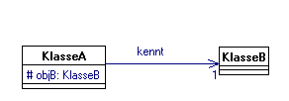
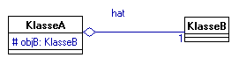
Assoziation
Damit Objekte miteinander kommunizieren können, müssen Beziehungen zwischen ihnen bestehen.
Kennt-Beziehung
Wenn ein Objekt ein anderes Objektes aktivieren soll, muss es eine Referenz auf dieses Objekt besitzen.
Dient der Kontaktaufnahme zweier autonomer Objekte
Hat-Beziehung
Der Besitzer hat Objekte einer anderen Klasse. Er ist für die Verwaltung (Erzeugung und Löschen) der anderen Objekte zuständig.
Ein Objekt vom Typ KlasseB ist Teil eines Objekts von Typ KlasseA

Slide 17
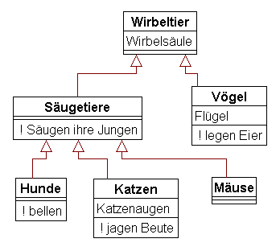
Vererbung
Vererbungshierarchie der Wirbeltiere
Vorgänger/Oberklasse
allgemein
Weitere Eigenschaften und Fähigkeiten
speziell
Nachfolger/Unterklasse
Vererbung
Eine Klasse kann als Spezialfall einer allgemeineren Klasse definiert werden.
Objekte der spezialisierten Klasse
verfügen über alle Merkmale und Methoden der Basisklasse, erweitern diese aber um zusätzliche Eigenschaften (Attribute und Methoden),
können die geerbten Methoden durch überschreiben neu definieren.
Vorteile
Mehrfach verwendete Bausteine müssen nur einmal entwickelt werden.
Attribute und Methoden der übergeordneten Klasse sind in den Unterklassen verfügbar, ohne dass sie dort explizit aufgeführt werden.
Entwicklung einer Klassenhierarchie (Klassenbibliothek)

Slide 18
Delphis Klassenhierarchie
Alle Delphi-Objekte sind Nachfahren eines Urobjekts - Klasse TObject.
TObject
implementiert das grundlegende Verhalten, das allen Delphi-Objekten gemeinsam ist.
(z. B. Standardkonstruktor, -destruktor)
dient als Basis für einfache Objekte
(keine Komponenten, keine Stream- oder Zuweisungsfunktionen)
Komponenten (VCL)
Alle Klassen die von TComponent abgeleitet sind heißen Komponenten,
viele davon stehen in der Komponentenpalette (VCL) der Entwicklungsumgebung zur Entwurfszeit zur Verfügung.
Beispiele:
TForm1 = class(Tform) - TForm1 erweitert die vorgebene Klasse TForm
TKonto = class(TObject) - Konto von TObject abgeleitet
Wenn bei der Deklaration eines neuen Objekttyps kein Vorfahr angegeben wird, setzt Delphi als Vorfahr automatisch die Klasse TObject ein.

Slide 19
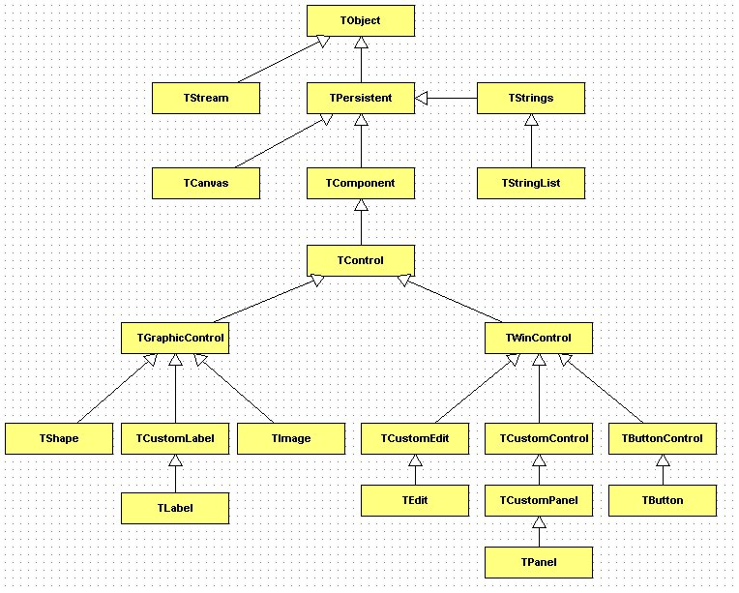
Delphis Klassenbibliothek (Auszug)

Slide 20
Zusammenfassung
  OOP-Idee:
  Vorstrukturierung komplexer Systeme anhand natürlicher Objekte
  Jedes Objekt hat Fähigkeiten und Eigenschaften
  Verteilung von Aufgaben (Zuständigkeiten)
Prinzipien:
• Objekt und Klasse
• Geheimnisprinzip
• Nachricht
• Assoziation
• Vererbung
Eine Klassen-Deklaration besteht aus Deklarationen von:
• Attributen für die verschiedenen Eigenschaftender Objekte;
• Konstruktoren zur Erzeugung und Initialisierung der Objekte;
• Methoden, d.h. Operationen (Algorithmen) auf Objekten.

Slide 21
Zusammenfassung
Bemerkungen:
• Jede Klasse sollte in einer separaten Datei des entsprechenden Namens stehen.
• Die Schlüsselworte private bzw. public klassifizieren, für wen die entsprechenden Elemente zugänglich sind.
• private heißt: nur für Elemente der gleichen Klasse sichtbar.
• protected heißt: für Elemente der in abgeleiteten Klassen sichtbar.
• public heißt: innerhalb des gesamten Programms sichtbar.
• Konstruktoren haben keine Rückgabewerte und darum auch keinen Rückgabetyp.
• Innerhalb einer Objekt-Methode/eines Konstruktors kann auf die Attribute des Objekts direkt zugegriffen werden.
UML-Diagramme:
• Solche Diagramme werden von der UML (Unified Modelling Language) bereitgestellt, um Software-Systeme zu entwerfen.
• Für eine einzelne Klasse lohnen sich ein solches Diagramm nicht wirklich.
• Besteht ein System aus vielen Klassen, kann man damit die Beziehungen zwischen verschiedenen Klassen verdeutlichen
• UML wurde nicht speziell für Delphi entwickelt.

Slide 22
Teil 2
Objektorientierter Entwurf
MVC-Konzept
Speyer, 14.04.08
Helmut Paulus MPG Trier

Slide 23
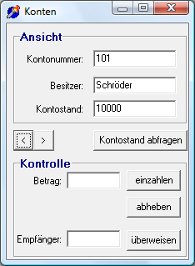
MVC-Bankautomat
GUI
Fachkonzept
Modell
View
liest
Konto
Nummer= 101
Besitzer=Schröder
Stand = 10000
schreibt
Controller
Trennung von GUI und Daten durch MVC-Entwurfmuster

Slide 24
MVC-Prinzip
Ziel: Trennung von Benutzungsoberfläche und Fachkonzept
Die Anwendung wird in drei Bereiche aufgeteilt:
Modell Modellklasse (Fachklasse): Interne Darstellung der Daten mit Methoden zum Ändern und Abfragen
View Ansicht, Darstellung: Ein Modell kann durch mehrere Views angezeigt werden, welche unterschiedliche Sichtweisen des Models darstellen.
Controller Steuerung: Verarbeitung der Benutzereingaben
View und Controller bilden zusammen die Benutzungsoberfläche (GUI).

Slide 25
MVC-Architektur
View
Ansicht
liest
informiert
Modell
(Daten,Verarbeitung)
schreibt
Controller
Steuerung
Fachkonzept
GUI
(Graphical User Interface)

Slide 26
Bedingungen
Entkopplung von interner Datenverarbeitung und Benutzeroberfläche (GUI)
Das bedeutet:
Das Modell kennt weder View noch Controller.
In den Datenklassen werden keine View– oder Controllermethoden aufgerufen!
View und Controller kennen das Modell und lesen und schreiben die Daten.
Zwischen den GUI-Objekten und den MODELL-Objekten werden Verbindungen hergestellt, um einen Datenaustausch zu ermöglichen.
Vorteile:
Änderungen der Benutzeroberfläche haben daher keine Auswirkung auf die interne Verarbeitung der Daten und der Datenstruktur.
  Verbesserung der Wiederverwendbarkeit
klare Strukturierung eines Programms
Die Daten können gleichzeitig mehrfach auf unterschiedliche Weise dargestellt werden.

Slide 27
Fragen und Probleme
Wie erreicht man die Entkopplung?
Wie greifen View und Controller auf die Daten zu?
Wie können die Views aktualisiert werden, wenn das Modell keinen Zugriff auf sie hat?
Wie erfahren die Views, dass sich die Daten des Modells geändert haben?

Slide 28
Realisierung in Delphi
Entkopplung:
GUI- und Modellklassen in verschiedenen Units halten
  View und Controller in einem Formular (z. B. uGUI.pas) unterbringen
  Modell-Klasse in einer eigenen Unit (z. B. uModell.pas) speichern
Datenzugriff:
Die GUI-Klasse erhält eine Referenz auf das Modell-Objekt.
Der Datenzugriff erfolgt mit Lese- und Schreibmethoden, des Modells
(z. B. setAttribut() bzw. getAttribut(), Zugriff über Properties).
Aktualisierungsmöglichkeiten:
Die Views fragen (evtl. permanent) das Modell ab. (Polling)
Die Views werden durch Ereignisse des Modells über Datenänderungen informiert und aktualisieren sich daraufhin. (Selbstdefinierte Ereignisse)
Benachrichtigung mittels Beobachter-Muster (Observer-Pattern)

Slide 29
Entwicklung der Benutzungsoberfläche
GUI (Formular-Unit):
GUI-Objekte:
TForm
TEdit
TButton
TLabel
TTGroupBox
TPanel
Die Delphi-Klassenbibliothek (VCL) stellt eine Vielzahl von Komponenten zur Steuerung und Ansicht zur Verfügung.

Slide 30
Objektverwaltung
Das Formular verwaltet die GUI-Objekte und das Modellobjekt.
Uses ..., uKonto;
TGUI = class(TForm)
Btnueberweisen: TButton;
EdBetrag: TEdit;
EdKNum: TEdit;
EdKBesitzer: TEdit;
Btnanzeige: TButton;
...
private
{ Private-Deklarationen }
Konto : array of TKonto;
...
Modell-Unit einbinden
hat / kennt
Zeiger auf ein Kontoobjekte
Referenzattribute

Slide 31
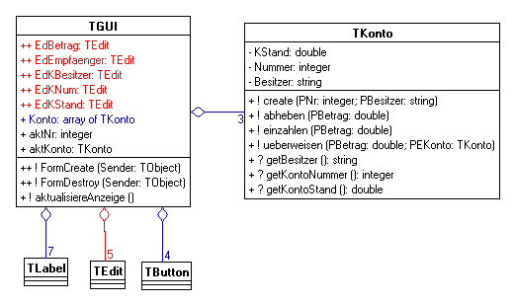
OOD-Modell
OOD-Modell

Slide 32
Erzeugung und Zerstörung der Objekte
Die GUI-Objekte, die zur Entwurfzeit ins Formular eingefügt wurden, werden automatisch erzeugt und zerstört.
Die Kontoobjekt müssen zur Laufzeit erzeugt und zerstört werden.
Erzeugung mit dem OnCreate-Ereignis
procedure TGUI.FormCreate(...);
begin
Konto[0] := TKonto.create(100,'Meyer');
...
end;
Zeiger auf ein Kontoobjekt
(kennt-Beziehung)
Zerstörung mit dem OnDestroy-Ereignis
procedureTFarbForm.FormDestroy(...);
begin
Konto[0].Free;
end;
Speicherbereich freigeben

Slide 33
Ereignisgesteuerter Ablauf
Szenario: Betrag einzahlen
Die Schaltfläche BtnEinzahlen wird gedrückt:
Aktionen:
Werte der Eingabefenster lesen.
Kontoobjekt aktivieren (aktKonto.einzahlen(Betrag));
Views aktualisieren (aktualisiereAnzeige)
Wer macht was?

Slide 34
Aktualisierung der Views
Ereignisprozedur
Procedure TGUI.BtnEinzahlenClick(Sender: TObject);
Begin //Datenfluss: Controller → Modell
if EdBetrag.Text <> '' then
aktKonto.einzahlen(StrToInt(EdBetrag.Text));
aktualisiereAnzeige;
end;
procedure TGUI.aktualisiereAnzeige;
Begin //Datenfluss: Modell → View
EdKNum.Text := IntToStr(aktKonto.getKontoNummer);
EdKBesitzer.Text := aktKonto.getBesitzer;
EdKStand.Text := FloatToStr(aktKonto.getKontoStand);
end;

Slide 35
Objektorientierter Entwurf
Wesentliches Entwurfsziel ist die Trennung Fachkonzept, Benutzungs-oberfläche (GUI) und Datenhaltung.
Entwicklungsphasen
Reale Welt
Bankkonto
Konto
OO-Analyse
GUI
Fachkonzept
Datenhaltung
OO-Design
Ansicht
Steuerung
Konto
KontoDatei
OOP
TGUI
TKonto
TFile

Slide 36
Objektorientiertes Modellieren
OO Analyse (OOA )
Beschreibung der Miniwelt mit ihren natürlichen Objekten (Attribute und Fähigkeiten) und Beziehungen, Abstraktion zu Klassen mit Attributen und Methoden, Herstellen von Beziehungen (Assoziation/Aggregation/Vererbung), Darstellung im UML-Klassendiagramm
OO Design (OOD)
Anpassung des Modells an die technische Plattform, Verfeinerung der Objekte , Entwicklung und Anbindung der Benutzungsoberfläche
OO Programmierung (OOP)
Implementierung der Klassen und der Interaktionen zwischen den Objekten

Slide 37
Aufgaben
Testen Sie das Programm ‚Konten’ und verfolgen Sie den Ablauf mit Hilfe des Einzelschritt-Modus.
Erweitern Sie die Klasse TKonto so, dass vor jeder Auszahlung geprüft wird, ob das Konto gedeckt ist. Falls nicht, wird die Auszahlung verweigert.
Den Kunden wird ein bestimmter Kreditrahmen eingeräumt. Erweitern Sie das Modell und die GUI entsprechend.

Slide 38
Literatur und Links
Helmut Balzert: Lehrbuch der Software-Technik
Siegfried Spolwig:
www.oszhdl.be.schule.de\gymnasium\faecher\informatik\index.htm
K. Merkert: Hohenstaufen-Gymnasium Kaiserlautern
http://hsg.region-kaiserslautern.de/faecher/inf/index.php
Daniel Garmann
http://projekte.gymnasium-odenthal.de/informatik/
UML-Werkzeuge:
  UML-Editor : UMLed.exe http://www.kubitz-online.de
  UMLPad : umlpad.exe
  UML-Editor: Violet
  Diagramm-Editor: DIA

